Slide 1
Управление качеством

Slide 2
Лекция 3
Контроль качества продукции

Slide 3
Контроль -
- это деятельность, включающая проведение измерений, экспертизы, испытаний и оценок нескольких характеристик, сравнение полученных результатов с установленными требованиями.
Контроль как вид деятельности
Контроль качества продукции
Контроль качества процессов
Процессы контроля
Измерения
Испытания
Экспертиза

Slide 4
Контроль качества продукции
Согласно ГОСТ 16504-81 | Согласно ISO -9000
- это проверка с помощью специальных технических средств, органолептических и экспертных методов соответствия характеристик продукции требованиям. | - это проверка выполнения технического регламента процесса.
Осуществляется посредством непрерывного или периодического измерения качества «выхода» каждого процесса в технологической цепочке.
Процессы контроля
Измерение – инструментальное получение числового (количественного) значение параметра, характеризующего одно или несколько свойств объекта.
Испытание – экспериментальное определение количественных и/или качественных показателей свойств объекта как результата воздействия на него условий испытания.
Экспертиза – исследование, проверка какого-либо аспекта, требующего специальных знаний.
Notes:
Процессы

Slide 5
Виды контроля
Признак классификации | Виды контроля
1. Стадия ЖЦП | Производственный Эксплуатационный
2. Стадия производственного цикла | -входной контроль сырья, комплектующих -операционный контроль продукции в процессе изготовления Приемочный контроль готовой продукции Контроль хранения и транспортировки.
3. Полнота проверки | -сплошной (100%) контроль -выборочный контроль
4. Характер поступления продукции на контроль | -непрерывный контроль (например, сыпучих и жидких объектов) -периодический контроль (дискретная выборка)

Slide 6
Методы определения показателей качества
1. По способу получения информации |  | 2. По источникам получения информации
объективные | Измерительные Регистрационные Расчетные Органолептические | субъективные | Традиционные Экспертные Социологические
- поскольку результаты во многом зависят от квалификации, профессионализма, опыта и других качеств исполнителя.
Notes:
поскольку

Slide 7
Нормативное обеспечение управления качеством
Правовую базу в области качества в
Республике Казахстан составляют следующие законы:
ЗРК «О защите прав потребителей» (№ 274-IVот 4 мая 2010 г.,
с изм. На 01.07.2021 г.).
ЗРК «О техническом регулировании» (№ 396-VI от 30 декабря
2020 г.).
ЗРК «О обеспечении единства измерений» (№ 53-II от 7 июня 2000 г., с изм. на 01.07.2021г.).

Slide 8
Принципы технического регулирования
1. Единство и целостность технического регулирования и оценки соответствия.
2. Установление единых обязательных требований в технических регламентах, а также технических регламентах организаций, участницей которых является Республика Казахстан.
3. Целесообразность и достижимость целей технического регулирования для обеспечения равных возможностей участия в процессах технического регулирования, баланса интересов государства и заинтересованных сторон.
4. Добровольность выбора из взаимосвязанных стандартов.
5. Декларирование изготовителем, импортером, уполномоченным изготовителем лицом, продавцом безопасности своей продукции.
6. Ответственность изготовителя, импортера, уполномоченного изготовителем лица, продавца за выпуск в обращение продукции, не соответствующей техническим регламентам и (или) документам по стандартизации.
7. Обеспечение равных возможностей участия субъектов технического регулирования в процессах технического регулирования.
8. Равенство требований к отечественной и импортируемой продукции и услуге.

Slide 9
Принципы технического регулирования (продолжение)
9. Доступность технических регламентов и информации о них, порядке их разработки, утверждения, опубликования, за исключением сведений, составляющих государственные секреты и иную охраняемую законом тайну.
10. Использование достижений науки и техники, международных, региональных стандартов и стандартов иностранных государств при разработке технических регламентов и взаимосвязанных стандартов.
11. Соответствие требований технических регламентов уровню развития экономики, материально-технической базы и научно-технического развития государства.
12. Недопустимость совмещения одним органом полномочий по аккредитации и подтверждению соответствия.
13. Несовместимость в одном государственном органе функций подтверждения соответствия и государственного контроля и надзора.
14. Независимость органов по подтверждению соответствия от изготовителей, импортеров, уполномоченных изготовителем лиц, продавцов.
15. Недопустимость ограничения конкуренции в работе по подтверждению соответствия.
16. Достоверность и прослеживаемости процедур оценки соответствия.
17. Обеспечение повышения конкурентоспособности продукции, работ и услуг путем повышения их качества.

Slide 10
ЗРК «О техническом регулировании»
Устанавливает основные принципы в следующих направлениях:
Технические регламенты,
Оценка соответствия,
Государственный контроль и надзор в области технического регулирования.

Slide 11
Технический регламент РК
- нормативный правовой акт, устанавливающий требования к продукции или к продукции и связанным с ней процессам ее жизненного цикла, разрабатываемый и применяемый в соответствии с законодательством Республики Казахстан в области технического регулирования или международным договором, ратифицированным Республикой Казахстан.
ТР разрабатывается на продукцию, которая является источником риска для здоровья людей и окружающей среды. Требования, определенные техническими регламентами к процессам, устанавливаются и применяются только в случае, если они могут повлиять на достижение целей технического регулирования.
Требования, установленные техническими регламентами, являются обязательными, имеют прямое действие на всей территории Республики Казахстан и могут быть изменены посредством внесения изменений и (или) дополнений в соответствующие технические регламенты.
Требования технических регламентов считаются выполненными, если при производстве продукции использовались взаимосвязанные стандарты.

Slide 12
Технические регламенты с учетом степени риска причинения вреда устанавливают минимально необходимые требования, обеспечивающие безопасность продукции, процессов, связанных с требованиями к данной продукции.
Технический регламент должен содержать:
1) исчерпывающий перечень продукции, процессов, на которые распространяются его требования;
2) требования к характеристикам продукции, процессам, обеспечивающим достижение целей принятия технического регламента.
В техническом регламенте могут содержаться правила отбора проб и испытаний продукции, формы и схемы оценки соответствия и (или) требования к терминологии, упаковке, маркировке или этикетированию и правилам их нанесения.
Технический регламент не должен содержать требования к конструкции и исполнению продукции, за исключением случаев, когда из-за отсутствия требований к конструкции и исполнению с учетом степени риска причинения вреда не обеспечивается достижение целей технического регулирования.
https://techreg.qoldau.kz/ru/tech-reg/tr-registr/kz

Slide 13
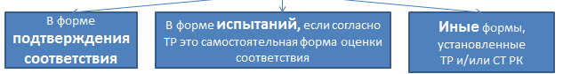
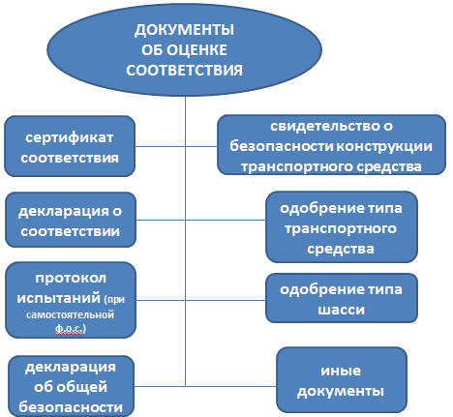
Оценка соответствия –
прямое или косвенное определение соблюдения требований, предъявляемых к объекту технического регулирования
Объекты оценки соответствия
определяются техническими
регламентами и (или)
документами по стандартизации

Slide 14
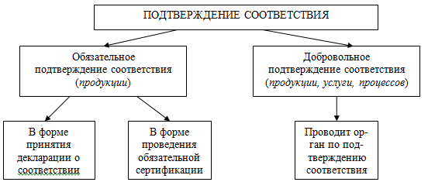
Основные формы оценки соответствия
Подтверждение соответствия – процедура, результатом которой является документальное удостоверение (в виде декларации о соответствии или сертификата соответствия) соответствия объекта технического регулирования требованиям, установленным техническими регламентами и (или) документами по стандартизации.
Обязательное подтверждение соответствия - процедура, посредством которой осуществляется подтверждение соответствия продукции требованиям, установленным техническими регламентами.
Добровольное подтверждение соответствия - процедура, посредством которой осуществляется подтверждение соответствия продукции, процессов и услуги, проводимая по инициативе заявителя на соответствие документам по стандартизации и (или) требованиям заявителя.

Slide 15
Обязательное подтверждение соответствия проводится только в случаях, установленных соответствующим техническим регламентом и исключительно на соответствие его требованиям.
Добровольное подтверждение соответствия проводится в форме добровольной сертификации.
Обязательная сертификация – форма обязательного подтверждения соответствия органом по подтверждению соответствия объектов технического регулирования требованиям технических регламентов.
Добровольная сертификация проводится по инициативе и требованиям заявителя в отношении любых объектов оценки соответствия на предмет их соответствия документам по стандартизации, а при их отсутствии - заявленным требованиям.
Необходимым условием обращения на рынке продукции, в отношении которой введены в действие технические регламенты, является ее соответствие требованиям, установленным техническими регламентами, подтвержденное в установленном порядке.

Slide 16
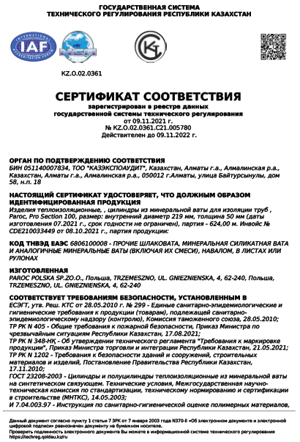
Сертификат соответствия - документ, удостоверяющий соответствие объектов технического регулирования требованиям, установленным техническими регламентами и (или) документами по стандартизации

Slide 17

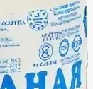

Знак соответствия
Знак соответствия предназначается для маркировки продукции, прошедшей процедуры подтверждения соответствия.
Изготовитель, импортер, уполномоченное изготовителем лицо, продавец, получившие сертификат соответствия, вправе применять знак соответствия любыми удобными для них установленными национальными стандартами способами
Знак соответствия при обязательной сертификации
Знак соответствия при добровольной сертификации

